Slide 1
LLM学習・推論に必要なPCスペック検討

Slide 2
前提条件
ゼロからChatGPTレベルのLLM環境を構築するのは予算的にも、天文学的な金額となると考えられるので想定しない。
既存のサービス及びオープンソースを利用して学習・推論するPCスペックを検討する。
当社で導入するとなると、日本語特化型LLMと考えられるので、日本語特化型LLMをメインに検討を行う。
以降、１B＝１０億パラメータを指す。

Slide 3
サマリー
LLMの学習・推論でネックとなるのはGPUの処理能力というよりVRAM容量と考えられる。
軽量LLMでは、推論だけだとVRAM8GBでも動作させることは可能。
更にint8/4bit量子化を行う事によりさらに必要VRAMの量は下げる事ができる（若干精度は下がる）。
学習時にFine Tuningを行う際は上記のモデルサイズ＋ Fine Tuning用のVRAMを消費することとなるがLoRAを用いる事で追加データのみ学習するので追加で莫大にメモリ消費が増加する事はない。
最終的にLoRAによる学習によって作成するアダプターは（ファイルとして）数MB程度であり、学習時は数GBは消費すると考えられる。
参考資料ではOpenCALMのモデルで12～3GBのVRAM容量の消費でFine Tuningが出来たようだ。
最低限の余裕を考慮するとVRAM容量は16GB以上は必要と考えられる。
…ただ、VRAM容量をケチると、精度や速度で後々後悔する可能性があるので余裕をみて、24GBは確保しておいた方が良いと考えられる。
作成するモデルの規模にもよるが、RTX Quadroレベルまでは必要ないと考えられる。
LLMに関しては十分な情報が出ていないのと、必要スペックもVRAM消費が少ないモデルも開発されつつあるという事なので、今後はより低スペックのPCでも動作が可能となることが考えられる。
（２GBのメモリ消費でiphoneで動作させることを想定したプロジェクトがあるようだ）
時間があるのなら以降で紹介するFine Tuningの動画およびPDFを一読されるのをお勧めする。

Slide 4
日本語特化LLM（発表順）
参考サイト（https://logmi.jp/tech/articles/329141#s4）
B＝10億パラメータ
16bit Float = 2Byte/パラメーター = パラメータ数の２倍（GB）
Int8 = 1Byte/パラメーター = パラメータ数（GB）
4bit量子化 =0.5Byte/パラメーター = パラメータ数の半分（GB）
以下の表のサイズは推論のみのモデルサイズである。Fine-tuningを行うには更に必要となる。
提供元 | 名称 | パラメータ数 | float32 | float16 | int8 | 4bit量子化 | オープン利用可
LINE,Neaver ワークスモバイルジャパン | HyperCLOVER | 39B 82B開発中 | 156GB | 78GB | 39G | 19.5GB
オルツ | LHTM-2 | 160B | 640GB | 320GB | 160GB | 80GB
ABEJA | ABEJA LLM | 13B | 52GB | 26GB | 13GB | 6.5GB
 | Open版ABEJA LLM | 2.7B | 10.8GB | 5.4GB | 2.7GB | 1.35GB | 〇
CyberAgent | 極予測AI | 13B | 52GB | 26GB | 13GB | 6.5GB
 | OpenCALM | 6.8B | 27.2GB | 13.6GB | 6.8GB | 3.4GB | 〇
Rinna (Microsoftから独立) | Rinna | 3.6B | 14.4GB | 7.2GB | 3.6GB | 1.8GB | 〇
AI Inside | PolyShere-1 | 140B | 560GB | 280GB | 140GB | 70GB
NTT | tsuzumi | 0.6B | 2.4GB | 1.2GB | 0.6GB | 0.3GB
推論だけを想定するとInt8/4bit量子化等を用いると８GBのVRAMを乗せたGPUでも動作すると考えられる。
とりあえず動かしてみる的な場合は８GBで良いかもしれない。
ただ、将来的な事や処理速度等を考えるとVRAMは有るに越したことは無いと考える。いきなりQuadroレベルを導入するのは無謀とも考えられるので、RTX4000シリーズの上位GPUを導入してはどうだろうか。

Slide 5
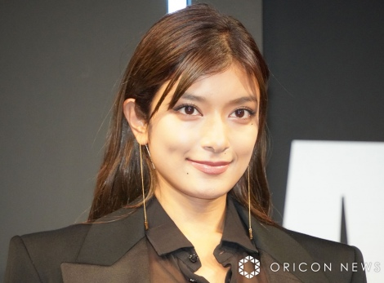
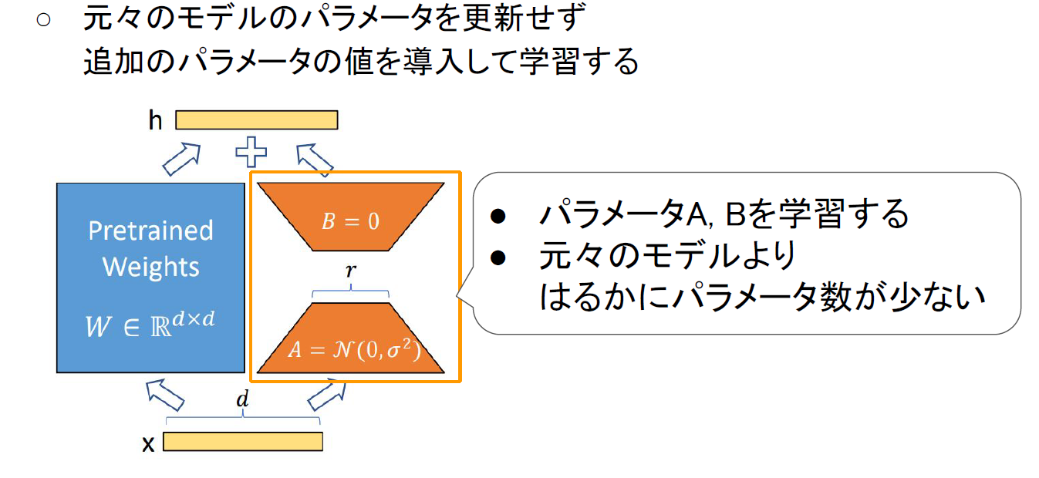
LLMのFine Tuning（学習）に必要な環境について
参考YouTube（https://www.youtube.com/watch?v=P6eweyxbTb0）
資料（以下のリンクでpdfのダウンロード画面になります。）
（https://files.speakerdeck.com/presentations/0e4a60bef0284c72b4afc5af6f0ce9f5/LLM%E3%81%AEfine-tune.pdf）
●LoRA:Full Finetuningではなく、追加のパラメータのみ学習する
学習した重みファイルは数MB程度
ローラ違い
結果として学習には、推論用モデルのVRAM容量＋数GBのVRAM容量が必要となる程度と考えられる。

Slide 6
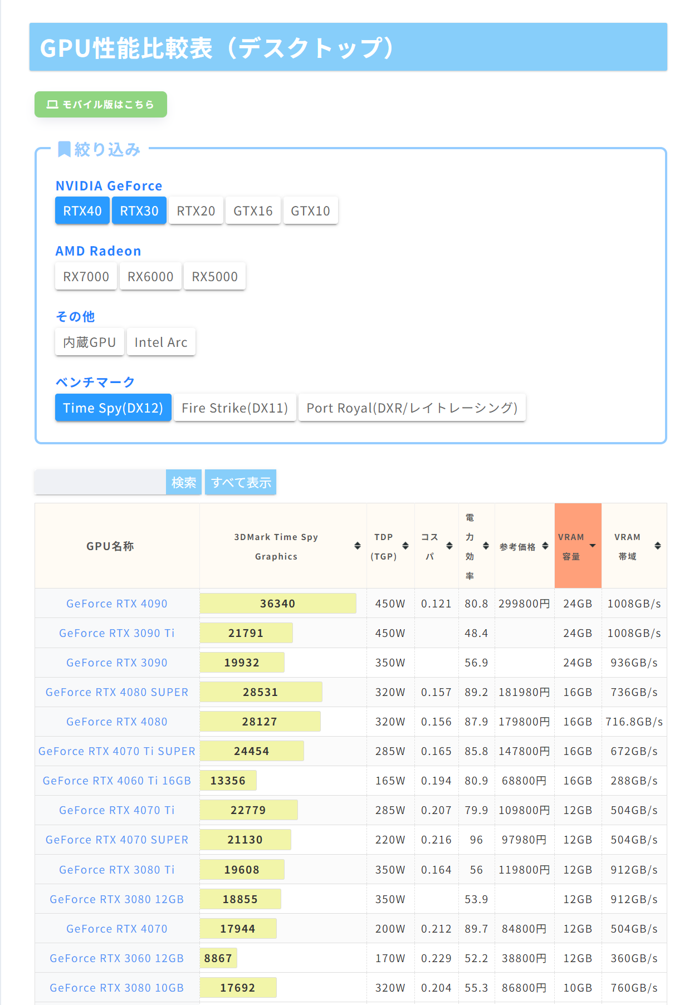
対象GPU一覧
参考サイト（https://pcfreebook.com/article/459993300.html）
←左記の表からVRAM16GB以上を抜き出した。左記の表のGPUを含むシステムが必要と考える。
メインメモリは32GB以上か(64GB以上必要かは不明)
CPUもそれなりに良いやつが必要と考える。

